Slide 1

יחזקאל ל״ד
רועי ישראל
שאלון 1261 · יחזקאל

Slide 2
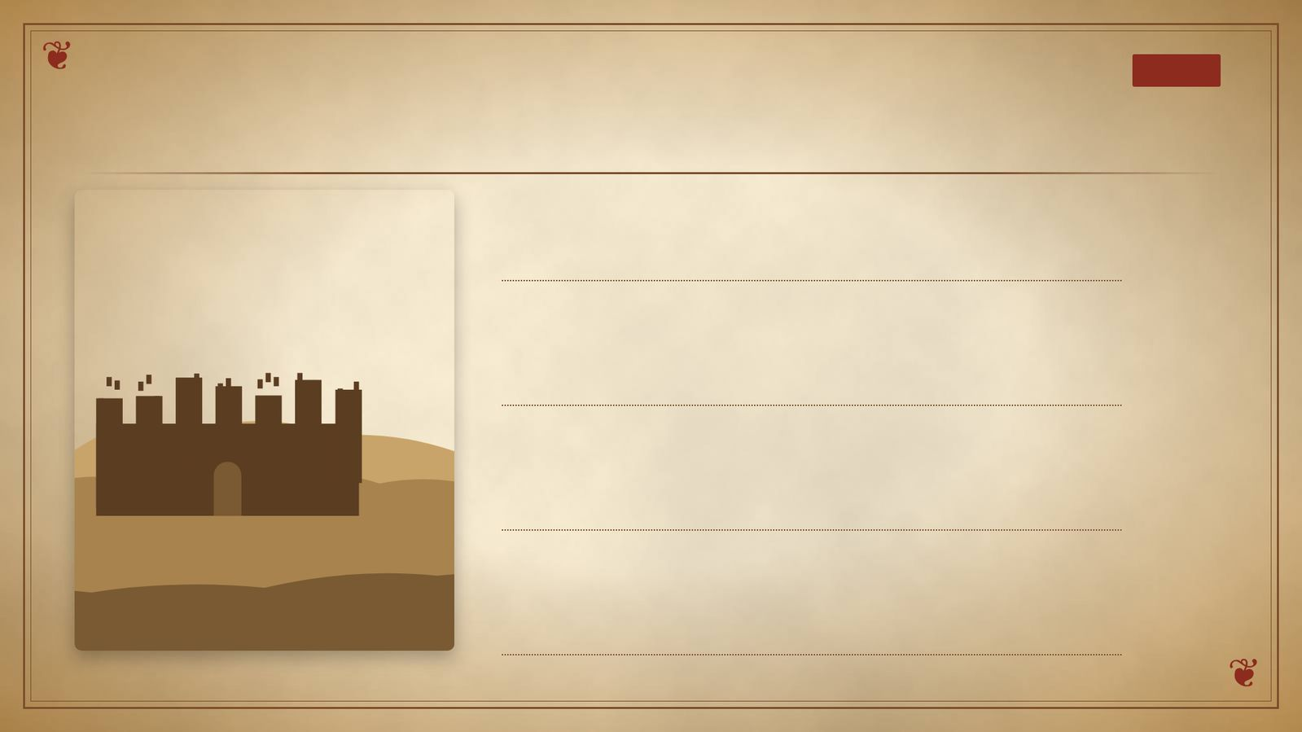
פתיחה
מטרות השיעור
נכיר את הסיפור «רועי ישראל» (יחזקאל ל״ד) ואת הדמויות בו
1
נבחן כיצד הסיפור מבטא את התמה «יחזקאל»
2
נקרא פסוקי מפתח ונעמיק בפירוש רש"י ורד"ק
3
נתרגל שאלה בסגנון הבגרות ונבדוק את התשובות
4
2

Slide 3

רקע
הדמויות בסיפור
יחזקאל
דוד
יחזקאל מוכיח את רועי ישראל שרועים את עצמם.
דוד עבדי יהיה רועה אחד וה׳ יכרות ברית שלום.
3

Slide 4

רקע
רצף האירועים
3
2
1
דוד ברית שלום (פסוקים כ״ג–ל״א)
ה׳ הרועה (פסוקים י״א–כ״ב)
הוכחת הרועים (פסוקים א׳–י׳)
4

Slide 5

קוראים בפסוקים · 1/4
יחזקאל ל"ד, א'
וַיְהִי דְבַר־ה' אֵלַי לֵאמֹר
הנביא מצווה להתנבא ״על רועי ישראל״.
5

Slide 6

קוראים בפסוקים · 2/4
יחזקאל ל"ד, י"א
כִּי כֹּה אָמַר אֲדֹנָי ה' הִנְנִי־אָנִי וְדָרַשְׁתִּי אֶת־צֹאנִי וּבִקַּרְתִּים
ה׳ מבטיח הנני אני ואדרשה את צאני ובקרתים.
6

Slide 7

קוראים בפסוקים · 3/4
יחזקאל ל"ד, כ"ג
וַהֲקִמֹתִי עֲלֵיהֶם רֹעֶה אֶחָד וְרָעָה אֶתְהֶן אֵת עַבְדִּי דָוִיד הוּא יִרְעֶה אֹתָם וְהוּא־יִהְיֶה לָהֶן לְרֹעֶה
״והקמתי עליהם רעה אחד ורעה אתהן את עבדי דויד״.
7

Slide 8

קוראים בפסוקים · 4/4
יחזקאל ל"ד, ב'
בֶּן־אָדָם הִנָּבֵא עַל־רוֹעֵי יִשְׂרָאֵל הִנָּבֵא וְאָמַרְתָּ אֲלֵיהֶם לָרֹעִים כֹּה־אָמַר אֲדֹנָי ה' הוֹי רֹעֵי־יִשְׂרָאֵל אֲשֶׁר הָיוּ רֹעִים אוֹתָם הֲלוֹא הַצֹּאן יִרְעוּ הָרֹעִים
הנביא מצווה להתנבא ״על רועי ישראל״.
8

Slide 9

מילים ומושגים
ביאורי מילים
מילה מנחה
הוי
ובקרתים
מילה/שורש החוזר/ת על עצמו/ ה במספר פסוקים או פרקים במספר חריג של פעמי או במספר סימלי של פעמי בקטע, או…
ענין קריאה לצער.
ענין חקירה ודרישה כמו לא יבקר הכהן (ויקרא י״ג:ל״ו).
תורת הגמול
תיאופניה
נבואה
הגמול, או שכר ועונש, היא נושא מרכזי במקרא, שמטרתו לחנך ליראת ה'.
התגלות האל-(=תיאופניה)- התגלות האל לאדם.
דברי נביא.
9

Slide 10

פרשנים
רש"י
רש"י על יחזקאל ל"ד, ב'
הֲלֹא הַצֹּאן יִרְעוּ הָרֹעִים. הֲלֹא מִשְׁפַּט הָרוֹעִים לִרְעוֹת אֶת הַצֹּאן, וְלֹא לִרְעוֹת אֶת עַצְמָן!
מה מסביר רש"י על «הֲלֹא הַצֹּאן יִרְעוּ הָרֹעִים»? הסבירו בלשונכם.
10

Slide 11
פרשנים
רד"ק
רד"ק על יחזקאל ל"ד, י"א
כי כה אמר, הנני אני. כיון שפשעו בהם הרועים אני אדרוש אותם ואוציאם מגלותם:
מה מוסיף פירושו של רד"ק להבנת הפסוק? בססו את תשובתכם על הציטוט.
11

Slide 12

שאלות הבנה ופרשנות · 1/3
שאלה 1
קראו פסוקים א׳–י׳ («הוכחת הרועים»). מה מתואר בקטע? הביאו ראיה מן הכתוב.
8 נקודות
12

Slide 13

שאלות הבנה ופרשנות · 2/3
שאלה 2
קראו פסוקים י״א–כ״ב («ה׳ הרועה»). מה מתואר בקטע? הביאו ראיה מן הכתוב.
8 נקודות
13

Slide 14

שאלות הבנה ופרשנות · 3/3
שאלה 3
קראו פסוקים כ״ג–ל״א («דוד ברית שלום»). מה מתואר בקטע? הביאו ראיה מן הכתוב.
8 נקודות
14

Slide 15

דיון בכיתה
מה דעתכם?
מה לדעתכם המסר המרכזי של יחזקאל ל״ד? נמקו את דעתכם.
15

Slide 16
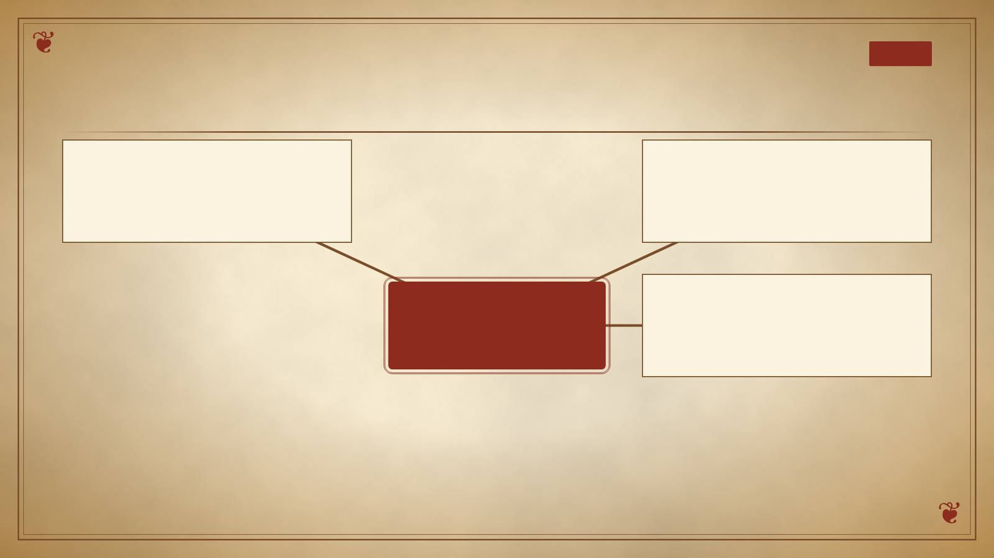
סיכום
מפת מושגים
ה׳ הרועה
הוכחת הרועים
רועי ישראל
דוד ברית שלום
16

Slide 17

תרגול לקראת הבגרות
שאלה בסגנון בגרות
(קיץ תשע"ד (שאלון 1107))
א.
בקטע שלפניך מתוארת מציאות חברתית שעזרא התנגד לה.
מהי מציאות זו? בסס את דבריך על הכתוב. (5 נקודות)
קרא גם רות, ד' 11-9.
בקטע זה מרות מוצגת גישה הפוכה לגישתו של עזרא בנוגע למציאות חברתית זו שציינת בסעיף (1).
הסבר קביעה זו, ובסס את דבריך על הכתוב. (5 נקודות)
ב.
בפסוק 1 "עמי הארצות" מזוהים, בין השאר, עם הכנעני, החתי, הפריזי, היבוסי והאמורי.
מהו הקושי בזיהוי זה בנוגע לתקופה שבה פעל עזרא? (3 נקודות)
קרא פסוקים 12-10 בקטע שלפניך.
על פי פסוקים אלה, מה הייתה עשויה להיות מטרת הזיהוי של עמי הארצות עם העמים הכנעני, החתי, הפריזי, היבוסי והאמורי שהוזכרו בפסוק 1? הסבר. (3 נקודות)
17

Slide 18

תשובות
תשובה לשאלה 1
קראו פסוקים א׳–י׳ («הוכחת הרועים»). מה מתואר בקטע? הביאו ראיה מן הכתוב.
הנביא מצווה להתנבא ״על רועי ישראל״. הרועים הם המלכים והמנהיגים, והם ״רועים אותם״ את עצמם, אוכלים את החלב, לובשים את הצמר וזובחים את הבריאה, הצאן לא ירעו.
18

Slide 19
תשובות
תשובה לשאלה 2
קראו פסוקים י״א–כ״ב («ה׳ הרועה»). מה מתואר בקטע? הביאו ראיה מן הכתוב.
ה׳ מבטיח הנני אני ואדרשה את צאני ובקרתים. כרועה שבוקר עדרו, הוא יציל אותם מכל המקומות שנפוצו, יוציאם מן העמים ויביאם אל אדמתם.
19

Slide 20
תשובות
תשובה לשאלה 3
קראו פסוקים כ״ג–ל״א («דוד ברית שלום»). מה מתואר בקטע? הביאו ראיה מן הכתוב.
״והקמתי עליהם רעה אחד ורעה אתהן את עבדי דויד״. דוד יהיה הרועה, וה׳ יהיה להם לאלוהים. ״וכרתי להם ברית שלום״ וינעם את החיות הרעות מן הארץ.
20

Slide 21
תשובות
מחוון – שאלת הבגרות (1/2)
שאלה מספר 8
סעיף א'
(1) המציאות החברתית שעזרא התנגד לה היא נשיאת נשים נוכריות.
ביסוס הטענה (על הנבחן להציג ראיה אחת):
"ולא נבדלו העם... מעמי הארצות..." (פסוק 1) – העם על כל שכבותיו נושא נשים נוכריות.
"כי נשאו מבנותיהם להם ולבניהם והתערבו זרע הקודש..." (פסוק 2) – העם נשא נשים נוכריות וטימא את זרע ישראל.
"הנשוב להפר מצותיך ולהתחתן בעמי התועבות..." (פסוק 14) – העם מפר את חוקי ה' ונושא נשים נוכריות.
(2) בקטע מרות ד' מוצגת גישה הפוכה מזו של עזרא, לפיה נישואים לנשים נוכריות אינו דבר פסול.
בועז גואל את רות המואביה, ובכך מקיים את החוק ומקים שם המת על נחלתו: "וגם את רות המואביה...קניתי לי לאשה להקים שם המת על נחלתו..." (פסוק 10).
21

Slide 22
תשובות
מחוון – שאלת הבגרות (2/2)
או: נישואיו של בועז לרות נחשבים נישואים מבורכים, שכן הזקנים מברכים את בועז על נישואיו ומשווים את רות לרחל וללאה אימהות האומה: "יתן ה' את האשה הבאה לביתך כרחל וכלאה..." (פסוק 11).
תתקבלנה דוגמאות נוספות המתבססות על הכתוב.
סעיף ב'
(1) הקושי בזיהוי 'עמי הארצות' עם עמי כנען הוא שבתקופה בה עזרא פעל הכנענים לא היו יושבי הארץ.
או: בתקופת בית שני, תקופת פועלו של עזרא, לא היו יותר כנענים.
(2) מטרת הזיהוי של עמי הארצות עם עמי כנען היא להעצים את חומרת החטא של נישואים לנשים נוכריות. הסיבה לכך היא, משום שלפי פסוקים 12-10, עמי כנען הם עמים בזויים שאסור לבוא עימם במגע ולהינשא להם, אלא לרשת מהם את הארץ ולהתרחק מקרבתם.
22

